Slide 1

知识点： 函数运行在多线程的两种实现

Slide 2
01
多线程threading模块简介
02
函数运行在多线程的两种实现方法
目录
03
threading.Thread在线程中运行函数
04
继承threading.Thread类创建线程
05
线程类Thread的方法和属性

Slide 3
2
函数运行在多线程的两种实现方法
1.1 函数
1.2 线程类

Slide 4
1.1
函数

Slide 5
函数
调用 thread 模块中的 start_new_thread() 函数来创建线程，以线程函数的形式告诉线程该做什么。

Slide 6
函数
# -*- coding: utf-8 -*- import thread def f(name): #定义线程函数 print “this is ” + name if __name__ == ‘__main__’: thread.start_new_thread(f, (“thread1”,)) #用start_new_thread()调用线程函数和参数 while 1: pass

Slide 7
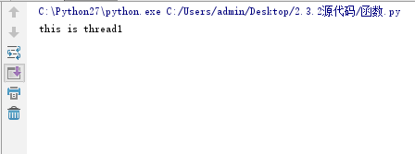
函数

Slide 8
1.2
线程类

Slide 9
线程类
调用 threading 模块，创建 threading.Thread 的子类来得到自定义线程类。
# -*- coding: utf-8 -*- import threading class Th(threading.Thread): def __init__(self, name): threading.Thread.__init__(self) self.t_name = name #调用父类构造函数

Slide 10
线程类
def run(self): #重写run()函数，线程默认从此函数开始执行 print "This is " + self.t_name if __name__ == '__main__': thread1 = Th("Thread_1") thread1.start() #start()函数启动线程，自动执行run()函数

Slide 11
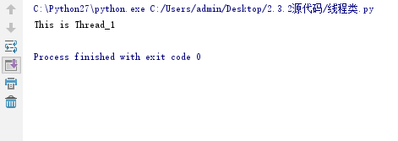
线程类

Slide 12
线程类
threading.Thread 类的可继承函数： getName() 获得线程对象名称 setName() 设置线程对象名称 join() 等待调用的线程结束后再运行之后的命令 setDaemon(bool) 阻塞模式， True： 父线程不等待子线程结束， False 等待（默认） isDaemon() 判断子线程是否和父线程一起结束，即 setDaemon() 设置的值 isAlive() 判断线程是否在运行

Slide 13


谢谢

